Slide 1
A brief Introduction of Transformer
翁祥翔 2024.8.23
Page 1

Slide 2
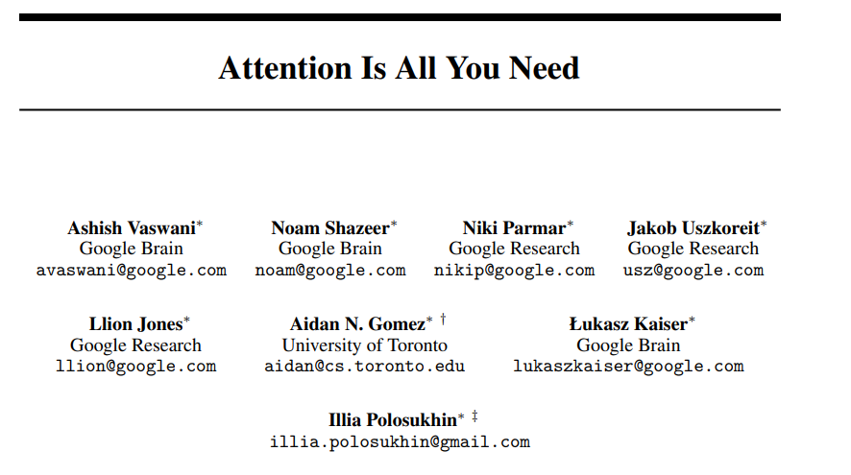
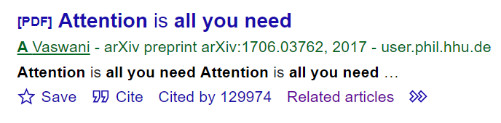
Motivation & Topics
1. GPT (Generative Pre-trained Transformer)风靡全球, Why?
2. 研究大模型，可能需要哪些知识？
3. 10w+引用量，有何过人之处？
截至 2024.8.23 1:26
Page 2

Slide 3
论文赏析
标题
摘要
导言
结论
相关工作
模型
实验
评论
Page 3

Slide 4
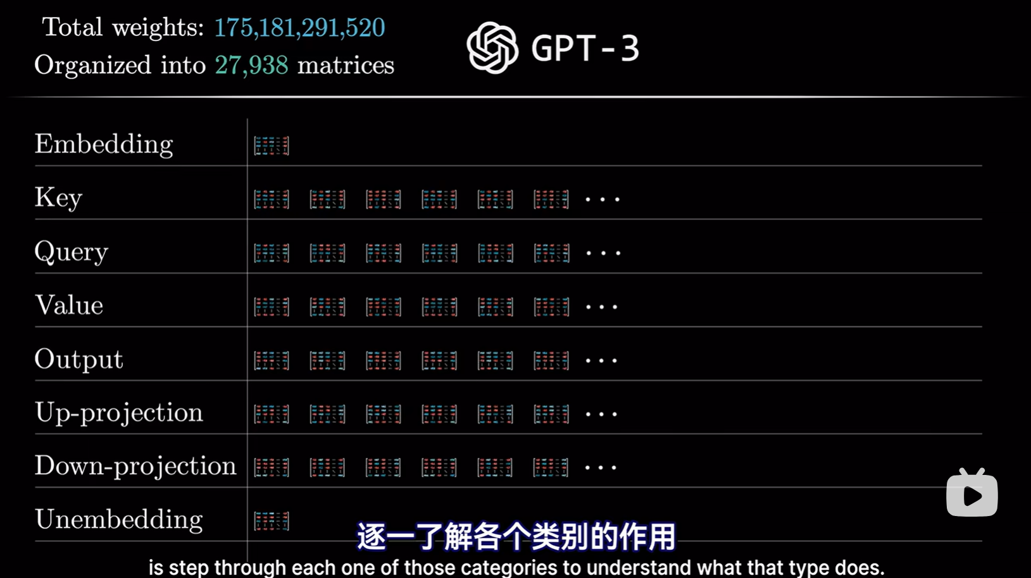
概念
Token
Attention
Multilayer Perceptron
Embedding matrix / Unembedding matrix
Context size
softmax
Query / Key matrix
Masking
Value Matrix
One head of Attention
Multi-headed attention block
Output Matrix
Page 4

Slide 5
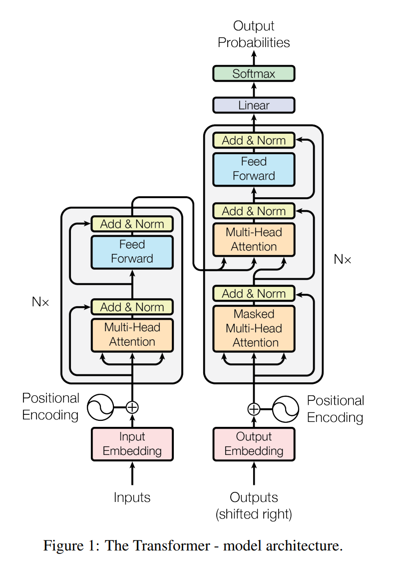
Page 5

Slide 6
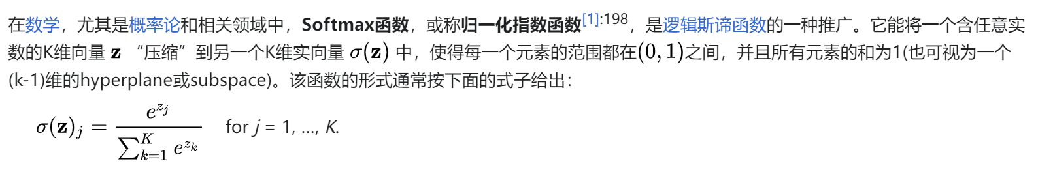
softmax 函数简介
https://zh.wikipedia.org/zh-cn/Softmax%E5%87%BD%E6%95%B0
Page 6

Slide 7
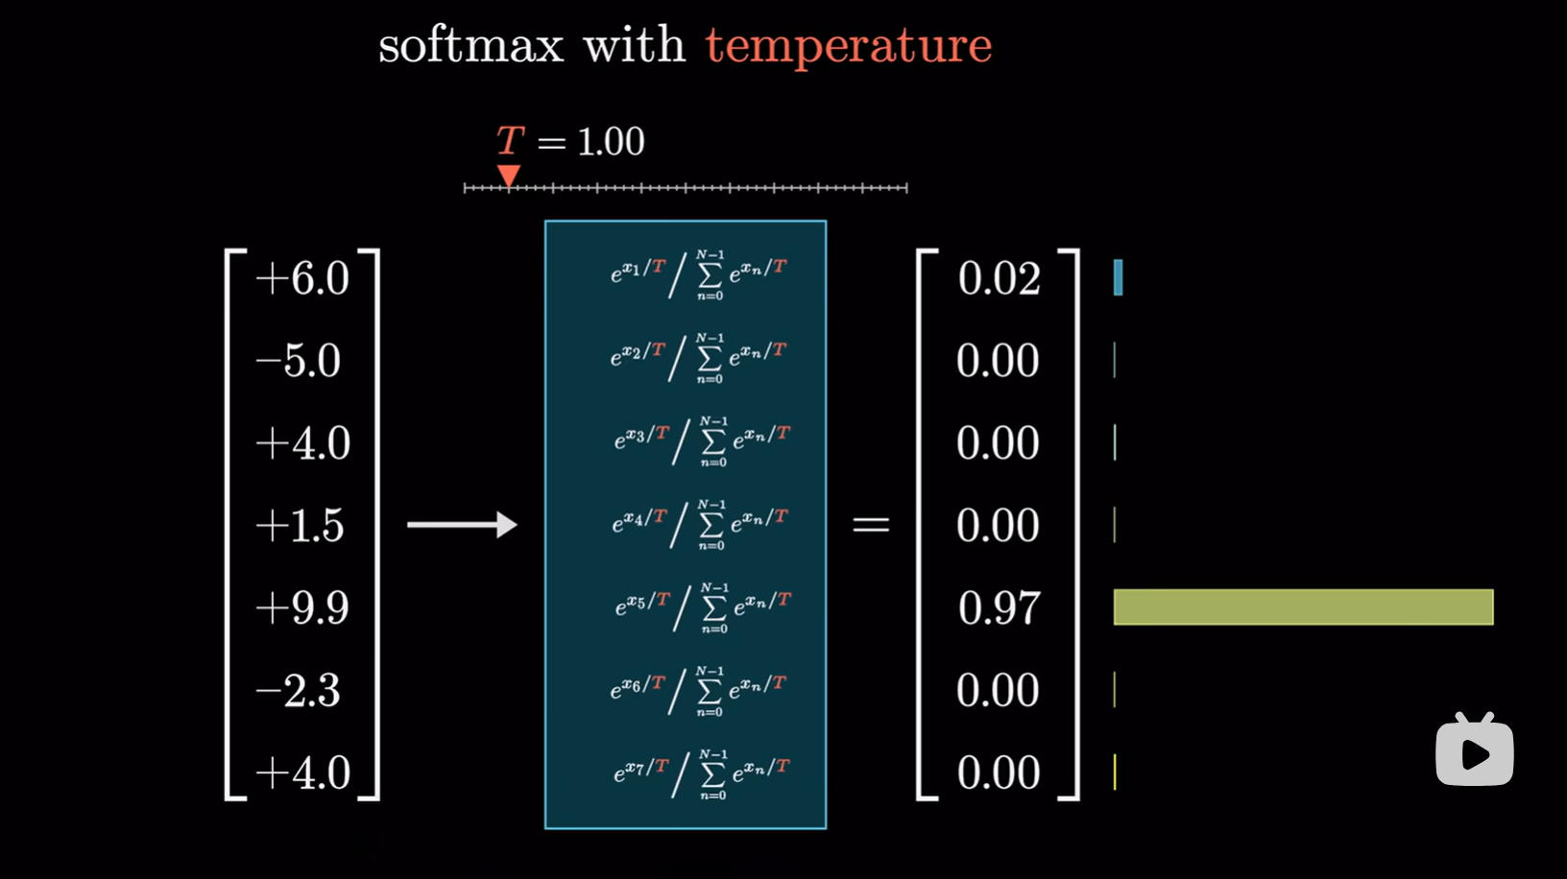
Temperature
Page 7

Slide 8

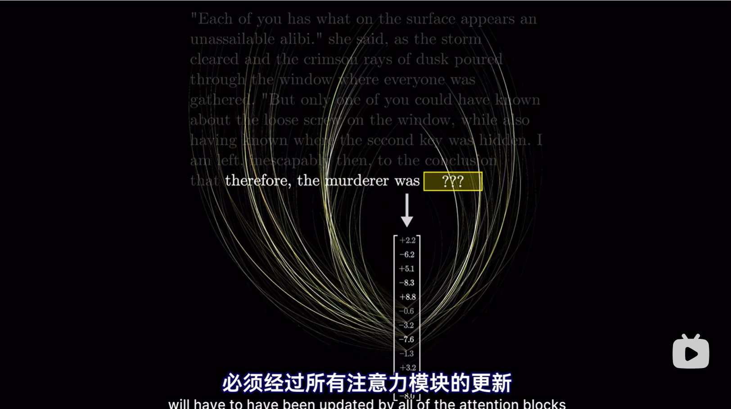
注意力机制
https://www.bilibili.com/video/BV1TZ421j7Ke/?spm_id_from=333.999.0.0&vd_source=d4a2dc22e7424375f8c07f94cf26d628 4分17秒
Page 8

Slide 9
总结反思
1. GPT风靡全球, Why?
2. 研究大模型，可能需要哪些知识？
3. 10w+引用量，有何过人之处？
4. 不足之处
Page 9

Slide 10
References
Vaswani, A., Shazeer, N., Parmar, N., Uszkoreit, J., Jones, L., Gomez, A. N., Kaiser, L., & Polosukhin, I. (2017, June 12). Attention Is All You Need. ArXiv.org. https://arxiv.org/abs/1706.03762
被引量（2024.8.23）: 129974
【官方双语】GPT是什么？直观解释Transformer | 深度学习第5章
https://www.bilibili.com/video/BV13z421U7cs/?spm_id_from=333.999.0.0&vd_source=d4a2dc22e7424375f8c07f94cf26d628
【官方双语】直观解释注意力机制，Transformer的核心 | 【深度学习第6章】
https://www.bilibili.com/video/BV1TZ421j7Ke/?spm_id_from=333.999.0.0&vd_source=d4a2dc22e7424375f8c07f94cf26d628
Page 10

Slide 11
References
Transformer论文逐段精读【论文精读】
https://www.bilibili.com/video/BV1pu411o7BE/?spm_id_from=333.999.0.0&vd_source=d4a2dc22e7424375f8c07f94cf26d628
Page 11

